Slide 1
Тема Монети
В. Станчев
614872
КЗ

Slide 2
Основни сведения
За разработването на темата Монети е използван eзика Python заради лесното инсталиране на необходимите външни модули.

Slide 3
Използвани модули
import numpy as np → NumPy за изчисленията
import cv2 as cv → OpenCV за обработка на изображенията

Slide 4
Отваряне на изображенията
img2lv = cv.imread("moneti_2lv.jpg",0)
imgmoneti = cv.imread("moneti.jpg",0)

Slide 5
Изчистване на сивото
img2lvblur = cv.medianBlur(img2lv,5)
imgmonetiblur=cv.medianBlur(imgmoneti,5)

Slide 6
Изчертаване на външен и вътрешен кръг
cimg2lv = cv.cvtColor(img2lv,cv.COLOR_GRAY2BGR)
circles2lvHough= cv.HoughCircles(img2lv,cv.HOUGH_GRADIENT,1,20, param1=50,param2=30,minRadius=0,maxRadius=0)
circles2lv = np.uint16(np.around(circles2lvHough))
for i in circles2lv[0,:]:
# draw the outer circle
cv.circle(cimg2lv,(i[0],i[1]),i[2],(0,255,0),2)
# draw the center of the circle
cv.circle(cimg2lv,(i[0],i[1]),2,(0,0,255),3)

Slide 7
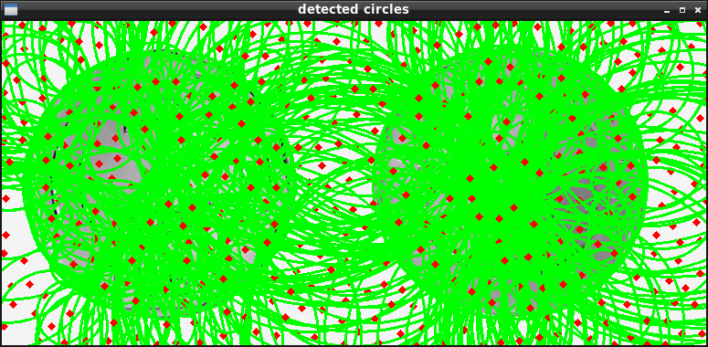
Разпознаване на формата на монетите
cv.imshow('detected circles',cimg2lv)

Slide 8
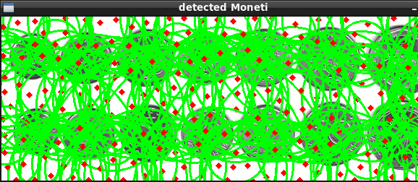
Разпознаване на формата на монетите

